Slide 1

С любовью к родному краю …
значение
значение
ПРИЧАСТИЯ
образование
образование
ДЕЙСТВИТЕЛЬНЫЕ
СТРАДАТЕЛЬНЫЕ
машинист, ведущий поезд
мальчик, читающий книгу
хорошо видящий человек
товарищ, держащий слово
доктор, вылечивший ребёнка
террикон, поросший деревьями
поезд, ведомый профессионалом
книга, читаемая мальчиком
хорошо видимый объект
слово, сдержанное товарищем
ребёнок, вылеченный доктором
стол, покрытый скатертью
Русский язык. Интерактивные таблицы

Slide 2
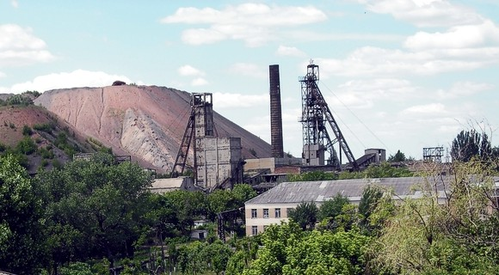
С любовью к родному краю …
ДЕЙСТВИТЕЛЬНЫЕ ПРИЧАСТИЯ обозначают признак того предмета, который сам производит действие:
читающий ученик – это ученик, который читает сам.
Лишь стоит мне глаза сомкнуть –
Со мной любимые виденья…
Копёр указывает путь,
О нём мечтал прошедший день я.
Родимый край! Ты вновь со мной,
Ты вновь со мной, Донбасс далёкий…
Из селезневской проходной
Проржал мой Стрепет одинокий…
Проснусь и вновь хочу заснуть:
Быть может, снова мне приснится
Всё озаряющая путь –
Моя донецкая жар-птица.
(П. Беспощадный)
Русский язык. Интерактивные таблицы

Slide 3
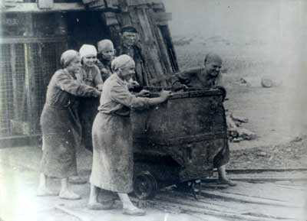
С любовью к родному краю …
СТРАДАТЕЛЬНЫЕ ПРИЧАСТИЯ обозначают признак того предмета, который испытывает на себе действие со стороны другого предмета:
построенный дом – это дом, который кто-то построил.
Когда бы ты, природа, мне открыла
Секрет рисунка, тайну свежих красок,
То на холсте б живой заговорила
Откатчица из нашего Донбасса.
Я поклоняюсь ей, подземной музе,
Я рядом с ней и строю, и творю,
Я с детства с ней в незыблемом союзе,
Родной я много песен подарю...
(П. Беспощадный)
Русский язык. Интерактивные таблицы

Slide 4
С любовью к родному краю …
ОБРАЗОВАНИЕ ДЕЙСТВИТЕЛЬНЫХ ПРИЧАСТИЙ
Настоящего времени
Прошедшего времени
Основа глаголов
настоящего времени
несовершенного вида
+
Суффиксы
-ущ-, -ющ- (от глаг. I спр.)
-ащ-, -ящ-(от глаг. II спр.)
Основа глаголов
неопределённой формы несовершенного и совершенного видов
+
Суффиксы
-вш-, -ш-
Русский язык. Интерактивные таблицы

Slide 5
С любовью к родному краю …
ОБРАЗОВАНИЕ СТРАДАТЕЛЬНЫХ ПРИЧАСТИЙ
Настоящего времени
Прошедшего времени
Основа переходных глаголов настоящего времени
несовершенного вида
+
Суффиксы
-ем-, -ом- (от глаг. I спр.)
-им-(от глаг. II спр.)
Основа неопределённой формы переходных глаголов несовершенного и совершенного видов
+
Суффиксы
-нн-, -енн-, -т-
Русский язык. Интерактивные таблицы

